Slide 1
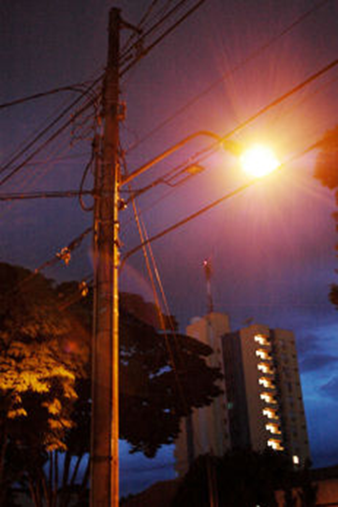
Câmara dos Deputados
Audiência Pública
Comissão de Desenvolvimento Urbano
RESOLUÇÃO 414/2010
Transferência de ativos de Iluminação Pública aos Municípios
Romeu Donizete Rufino
Diretor - ANEEL
Brasília – DF
1º de junho de 2011

Slide 2
Missão da ANEEL
Proporcionar condições favoráveis para que o mercado de energia elétrica se desenvolva com equilíbrio entre os agentes e em benefício da sociedade.
GOVERNO
Interesses estratégicos
Consumidores
Modicidade tarifária
Qualidade do serviço
Garantia de direitos
Equilíbrio
Agentes Regulados
Remuneração adequada
Contratos honrados
Regras claras
Interesse
Público

Slide 3
Competências da ANEEL
REGULAR
Onde for necessária – sob previsão legal
Orientar e prevenir – aplicar penalidades quando for indispensável
FISCALIZAR
MEDIAR
Solução de conflitos
Realizar:
Leilões de energia
Leilões para novos empreendimentos (G e T)*
Autorizações*
Delegação do
Poder Concedente (*)

Slide 4
CONDIÇÕES GERAIS DE FORNECIMENTO
Resolução 456/2000
Resolução Normativa 414/2010

Slide 5
REVISÃO DA RESOLUÇÃO 456/2000
AUDIÊNCIA PÚBLICA 008/2008
5 sessões presenciais:
Porto Alegre.....24/04
São Paulo.........25/04
Belém................30/04
Salvador...........07/05
Brasília.............08/05
Internet de 01/02/2008 a 08/05/2008;
1.760 contribuições;
2.000 páginas de contribuições.

Slide 6
CONSULTA PÚBLICA 002/2009
Internet de 09/01/2009 a 27/03/2009;
1.162 contribuições;
713 páginas de contribuições.
Novo período:
Internet de 27/04 a 31/05/2010.

Slide 7
RESOLUÇÃO NORMATIVA 414/2010
11 Resoluções agrupadas;
17 Capítulos;
96 Seções;
229 Artigos;
6 Anexos;
129 Páginas.

Slide 8
AVANÇOS IMPORTANTES
Art. 178.
A distribuidora deve disponibilizar atendimento presencial em todos os Municípios em que preste o serviço público de distribuição de energia elétrica.
Art. 180. O horário de atendimento disponibilizado ao público nos postos de atendimento presencial definidos no art. 178, excetuando-se os sábados, domingos, feriados nacionais e locais, deve ser de, no mínimo:
I - 8 h semanais em Municípios com até 2.000 UC’s
II - 4 h diárias em Municípios entre 2.000 até 10.000 UC’s
III - 8 h diárias em Municípios com mais de 10.000 UC’s

Slide 9
ILUMINAÇÃO PÚBLICA
DEFINIÇÃO: Art. 2º – Inciso XXXIX
Serviço público que tem por objetivo exclusivo prover de claridade os logradouros públicos, de forma periódica, contínua ou eventual.

Slide 10
ILUMINAÇÃO PÚBLICA
De quem é a
responsabilidade?

Slide 11
ILUMINAÇÃO PÚBLICA
Reza a Constituição Federal:
“Art. 30. Compete aos Municípios:
.........
V - organizar e prestar, diretamente ou sob regime de concessão ou permissão, os serviços públicos de interesse local, incluído o de transporte coletivo, que tem caráter essencial;”

Slide 12
ILUMINAÇÃO PÚBLICA
A responsabilidade é do MUNICÍPIO.
Este pode prestar o serviço diretamente ou sob regime de concessão ou permissão
A distribuidora pode prestar esses serviços mediante contrato específico.

Slide 13
ILUMINAÇÃO PÚBLICA
SITUAÇÃO ATUAL:
ATIVOS
DO
PODER PÚBLICO MUNICIPAL
Convive-se com duas situações.
ATIVOS DA DISTRIBUIDORA

Slide 14
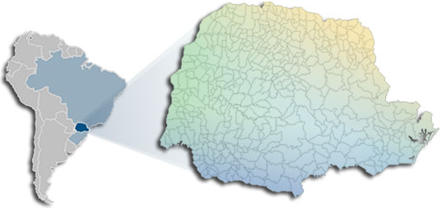
ILUMINAÇÃO PÚBLICA
EXEMPLO: Estado do Paraná Distribuidora: COPEL-Dis
Atende 396 Municípios
Sendo:
217 - Municipalidade
179 – Distribuidora
A COPEL-Dis já notificou os 179 Municípios sobre a necessidade de se promover a transferência dos ativos de I.P. (fase de negociação)

Slide 15
ILUMINAÇÃO PÚBLICA
ATIVOS DO
PODER PÚBLICO MUNICIPAL
A depender da posse dos ativos, tem-se tarifas diferenciadas.
ATIVOS
DA DISTRIBUIDORA
TARIFA B4a
TARIFA B4b
Ponto de entrega:
Rede de distribuição
Ponto de entrega:
Bulbo da lâmpada
R$/kWh 0,14454*
+ 9,75%
R$/kWh 0,15863*
*Copel-Dis (REH 1.015, 22/06/10)

Slide 16
ILUMINAÇÃO PÚBLICA
CUSTEIO

Slide 17
CONTRIBUIÇÃO DE ILUMINAÇÃO
PÚBLICA - CIP
Emenda Constitucional nº 39, de 19/12/2002.
“Art. 149-A. Os Municípios e o Distrito Federal poderão instituir contribuição, na forma das respectivas leis, para o custeio do serviço de iluminação pública, observado o disposto no art. 150, I e III.
Parágrafo único. É facultada a cobrança da contribuição a que se refere o caput, na fatura de consumo de energia elétrica."

Slide 18
ILUMINAÇÃO PÚBLICA
CRONOGRAMA DE
TRANSFERÊNCIA

Slide 19
TRANSFERÊNCIA DE ATIVOS
Art. 218. Nos casos onde o sistema de iluminação pública for de propriedade da distribuidora, esta deve transferir os respectivos ativos às prefeituras no prazo máximo de 24 meses.
Enquanto as instalações de iluminação pública forem da distribuidora, a tarifa aplicável é a B4b.

Slide 20
TRANSFERÊNCIA DE ATIVOS
Os ativos constituídos com recursos da distribuidora devem ser alienados e, em caráter excepcional, podem ser doados, com anuência da ANEEL.
Os ativos constituídos com recursos de obrigações especiais devem ser transferidos sem ônus.
A distribuidora deve encaminhar à ANEEL relatórios de acompanhamento da segregação dos ativos de iluminação pública.

Slide 21
CRONOGRAMA DE TRANSFERÊNCIA
Envio de relatórios à ANEEL
15/09/2011
Comprovação de encaminhamento da proposta, de relatório detalhando o AIS*, por Município, e de relatório que demonstre e comprove a constituição desses ativos como Obrigações Especiais.
15/03/2012
Relatório de acompanhamento da transferência de ativos objeto das negociações, por Município; e
15/09/2010 Publicação da Resolução Normativa nº 414/2010
2010
2011
2012
2013
15/03/2011 – Elaboração de plano de repasse dos ativos e das minutas dos aditivos aos respectivos contratos de fornecimento de energia elétrica em vigor
15/12/2011
Relatório conclusivo do resultado das negociações, por Município, e o seu cronograma de implantação;
15/09/2012
Comprovação da segregação, com remessa à ANEEL de cópia dos contratos firmados com o poder público municipal e distrital.
* Ativo Imobilizado em Serviço

Slide 22
CONTRATO DE FORNECIMENTO
Resolução Normativa 414/2010
Art. 68
O contrato de fornecimento para iluminação pública deve ser celebrado com os poderes públicos municipais ou distrital e conter, além das cláusulas constantes do art. 63, quando pertinentes, e daquelas essenciais a todos os contratos, outras relacionadas a:
IX – condições para inclusão da cobrança de contribuição social para o custeio do serviço de iluminação pública na fatura de energia elétrica, quando cabível, em conformidade com o estabelecido por lei municipal.

Slide 23
ACORDO OPERATIVO
Resolução Normativa 414/2010
Art. 69
A distribuidora deve informar ao Poder Público Municipal ou Distrital, quando pertinente, sobre a necessidade de celebração de Acordo Operativo para disciplinar as condições de acesso ao sistema elétrico de distribuição pelo responsável pela realização de serviços de operação e manutenção das instalações de iluminação publica, segundo as normas e padrões vigentes.

Slide 24
Obrigado!

